Slide 1

DOSSIER THÉMATIQUE sur les POUSSIÈRES DE BOIS
PRÉSENTÉ PAR :
Nathalie Bourdeau, représentante De la CPSISAT christyne côté, représentante de la tcnsat
Dominique Jalbert, représentante du RARSAT claire labrie, représentante du rpht
France Lussier, représentante de la cmpsatq (EN SOUTIEN)
15 et 22 OCTOBRE 2019

Slide 2
Plan de la présentation
Historique – Stratégie d’intervention provinciale
GPP Poussières de bois
Évaluation de l'exposition aux poussières de bois
Guide d’animation et session d’information
Dépliant
Questionnaire autoadministré
Consentement éclairé
Guide de saisie SISAT
Présentation du dossier thématique sur le portail
Notes:
Le groupe de travail souhaite vous présenter les biens livrables du COAP – comité conjoint RSPSAT et CNESST sur les poussières de bois.
Ces travaux font suite aux dépôts du Guide de surveillance médicale et recommandations – Poussières de bois et du Guide - Évaluation de l’exposition aux poussières de bois (poussières inhalables) et qui ont déjà fait l’objet d’adoption.

Slide 3
HISTORIQUE
STRATÉGIE D’INTERVENTION PROVINCIALE
Comité COAP
Plan d’action stratégie
Statistiques AP
Recension des outils
Recension des interventions
Révision réseau référence
MAJ web et bibliothèque
Adoption du GPP
Élaboration, consultation et diffusion outils (9)
Évaluation stratégie
2012
2013
2014
2015
2019
2021
Notes:
2012-2013 :
Création du comité opérationnel sur l’asthme professionnel : est un comité conjoint CNESST et RSPSAT.
Dépôt du plan d’action de la stratégie d’intervention provinciale à la TCNSAT. Adopté.
Portrait statistique de l’asthme professionnel et actualisation des données du SISAT.
Recension des outils provinciaux, régionaux et ceux de la CNESST.
Recension des interventions du RSPSAT et CNESST.
2014 :
Révision du réseau de référence (corridor de services).
Mise à jour du site web « Asthme » et de la bibliothèque thématique de la CSST.
Adoption par la TCNSAT du Guide de surveillance médicale et recommandations concernant les seuils d’intervention préventifs pour les poussières de bois.
2015 - 2019 :
Élaboration, consultation et diffusion des 9 outils de la stratégie : Guide sur l’évaluation des poussières de bois, dépliant, guide d’animation et séance d’information, QAA, aide-mémoire consentement éclairé, dépliant consentement éclairé, guide de saisie SISAT et questions réponses sur l’article 107.
2021 :
- Évaluation de l’implantation de la stratégie : questionnaire d’évaluation de l’implantation et indicateurs SISAT.

Slide 4

Guide de pratique professionnelle
(GPP)

Slide 5
GPP
Dépistage de l'asthme professionnel
Poussières de bois et cancer
Autres effets à la santé
Seuils d’intervention
Session d’information et QAA
Intervention du réseau (aux 2 à 3 ans ou moins)
En 2014, adopté par le CMPSATQ , entériné par la TCNSAT et déposé à la TCNSP
Notes:
Rappel que le GPP recommande le dépistage de l’asthme professionnel.
Le dépistage de la rhinite professionnelle pourrait être mise en place par les régions sous certaines conditions (effectif, outils et suivi médical en place).
Autres effets à la santé : bronchite, irritation aux yeux et à la peau,

Slide 6
Évaluation de l’exposition aux poussières de bois

Slide 7
Évaluation des poussières de bois
Mandat donné au RPHT pour rendre opérationnel le GPP au niveau de l’évaluation environnementale.
Consultations 2014-2015 : tables professionnelles et réseau
Analyse de nombreux commentaires : poussières inhalables priorisées
Poussières totales : nécessaires pour signalement à la CNESST
En 2017, adopté par le RPHT, entériné par la TCNSAT et déposé à la TCNSP
Notes:
Diffusion par hygiéniste (RPHT).
Disponible dès 2017 sur le portail.

Slide 8
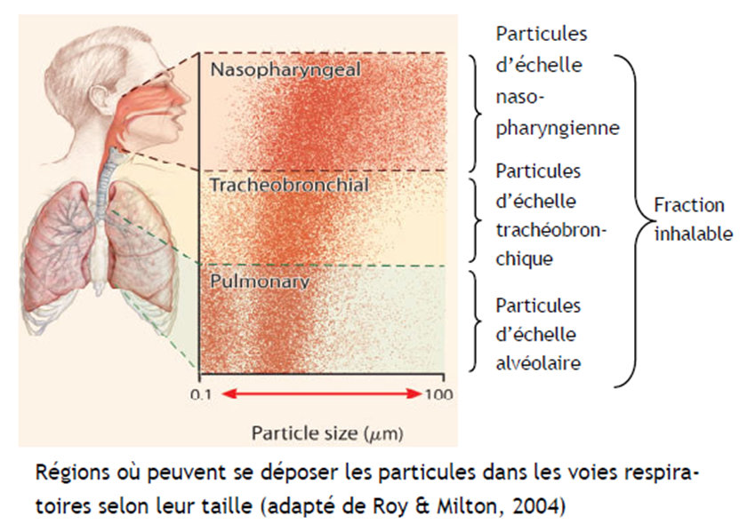

Évaluation des poussières de bois
<25 μm
<10 μm
Notes:
Débutons par un rappel des notions de base sur les fractions de poussières.
Celles-ci ont été définies selon des critères anatomiques dans les années 80 par ISO et reprise par l’ACGIH dans les années 90.
Ce classement comprend 3 fractions :
Faction inhalable qui est susceptible de pénétrer et de se déposer selon la granulométrie dans la totalité des voies respiratoires et comprend des particules <100 micromètre.
Fraction thoracique touche les voies pulmonaires intermédiaires avec des poussières <25.
Fraction respirable: pénètre plus profondément dans le système respiratoire et atteint la région alvéolaire avec des particules <10 micromètres.

Slide 9
Évaluation des poussières de bois
Sites de déposition des différentes fractions
Notes:
Effets néfastes des aérosols sont liés notamment :
Solubilité;
Capacité de pénétration dans le système respiratoire;
Capacité de déposition.
Directement reliés à la grosseur des particules.
La fraction inhalable inclut la fraction thoracique et la fraction respirable.

Slide 10
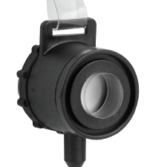

Évaluation des poussières de bois
Systèmes d’échantillonnage
Poussières inhalables
Poussières totales
Notes:
Poussières totales (37 mm ou #910)
Pas de définition anatomique ou de courbe ISO. Mais une définition expérimentale basée sur des critères techniques qui permettent de recueillir une quantité de poussières sur un filtre de 37 mm de diamètre. (Davantage un indice de salubrité).
Faible efficacité de collection des plus «grosses particules» (>20 µm*)
Tel qu’illustré par la courbe d’efficacité approximative tirée d’une étude de l’IRSST.
Ces particules sont celles qui sont susceptibles de se déposer dans les voies respiratoires supérieures (nez, bouche, pharynx et larynx) et par conséquent d’y causer des effets néfastes sur la santé. Il s’agit donc d’une fraction d’intérêt pour les poussières de bois.
Possibilité de sous-estimer les risques à la santé de ces régions du système respiratoire.
Cassette IOM : n’a pas que des qualités (difficultés d’approvisionnement)
Cassette IMO jetable disponible à l’IRSST très bientôt (à la fin du mois selon mes sources)

Slide 11
Stratégie d’échantillonnage COAP
Évaluation des poussières de bois
Article 107 du RSST
Évaluation qualitative
Approche préventive : SPEN
Conformité : Norme de l’annexe 1 (RSST)
ACGIH
Pi pour activités de prévention
1 mg/m³
Poussière inhalable
Pt pour signalement CNESST
5 mg/m³
Poussière totale
Notes:
La stratégie d’échantillonnage proposée par le COAP (à partir du GPP médical) comprend trois éléments importants :
Évaluation qualitative
Approche préventive (valeur de l’ACGIH)
Approche de conformité
SPEN : Seuil de prévention d’effets néfastes

Slide 12
Évaluation des poussières de bois
Article 107 du RSST
Évaluation qualitative
Si des travailleurs se relaient pour réaliser les travaux avec l’outil manuel et que la présence est de 4 heures ou plus
Il n’y a pas de notion de durée d’émission de la source
Il concerne aussi toutes les sortes de contaminants (gaz, fumées, vapeurs, poussières, brouillards et bioaérosols)
Notes:
Afin d’aider les intervenants au niveau de l’interprétation de cet article, un document sous forme de question-réponse a été rédigé par des experts en ventilation de la CNESST. Dont voici quelques éléments…
Rappel article 107 du RSST :
Cette article exige l’installation d’un système de ventilation locale par extraction lorsque les deux conditions suivantes sont réunies :
Il y a une source ponctuelle d’émission de contaminants;
Le poste de travail répond à la définition règlementaire de poste fixe : travailleur exerçant ses fonctions pendant au moins 4 heures de son quart de travail sur une surface habituelle de 30 mètres carrés ou moins (article 1 du RSST).
Concernant la notion de durée d’émission, prenons le cas d’un travailleur qui effectue une tâche de sablage à raison de 2 h par semaine et de l’assemblage le reste du temps. il s’agit aussi d’une poste fixe.
Les inspecteurs de la CNESST sont-ils au courant? Selon une réponse récente obtenue d’une responsable de la CNESST, les notions du document (Q-R) ont été intégrés à la formation des inspecteurs. Le document devrait être diffusé sur l’intranet de la CNESST en cas de recrudescence de questions des inspecteurs à ce sujet.

Slide 13

Visite guidée
Évaluation des poussières de bois
Document interactif
  Entente régionale avec la CNESST
  Nouvelle pratique
Notes:
Cliquer sur document interactif pour visite guidée à partir du Portail.
(Plan B, ouvrir document PDF prêt pour une démonstration)
AMINATION
Pour optimiser la stratégie
Entente régionale préalable nécessaire pour l’application de l’article 107
Plus préventif (utilisation des poussières inhalables)

Slide 14


Guide d’animation et session d’information

Slide 15
Guide d’animation et session d’information
Photos
Littératie
Session d’information en anglais
Adaptation du contenu
Questionnaire autoadministré
Aide-mémoire matériel requis
Présence
Évaluation
  Avoir du temps, c’est important!
Pour en savoir plus
Suggestion
Information
Notes:
Photos et non des dessins
Littératie (concise, précise et peu de mots)
Version anglaise (session seulement)
Adaptation du contenu de la présentation en sélectionnant les diapositives nécessaires selon les besoins
Aide-mémoire du matériel requis disponible
Information nécessaires à transmettre aux participants
Suggestion qui propose des actions pédagogiques
Pour en savoir plus qui permet de parfaire leurs connaissances sur le sujet ou d’en approfondir certains aspects
C’est une session d’information pas comme les autres à cause du QAA où on suscite la prise en charge du travailleur pour évaluer son état de santé,
Affiches de l’INRS
BON COUP : Demande aux établissements du temps nécessaire pour la session qui inclut le questionnaire autoadministré (QAA) afin de permettre la prise en charge du travailleur pour évaluer son état de santé.

Slide 16
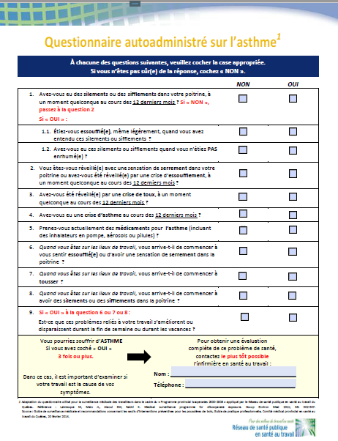
Questionnaire autoadministré (qaa)

Slide 17
QAA
Versions anglaise et espagnole
À utiliser lors de la session d’information
Ne pas ramasser les QAA complétés
Si QAA positif, utiliser le questionnaire médical détaillé de votre région
  Collaboration du travailleur
Notes:
À utiliser lors de sessions d’information car les travailleurs peuvent conserver le QAA du dépliant pour les auto-évaluations futures.
Attention, dans le guide d’animation, on indique clairement que le QAA doit être remis et complété lors de la session d’information (on encourage les travailleurs) avec ou sans coaching de l’infirmière.
Ne pas le récupérer, c’est la responsabilité du travailleur de contacter la SAT au besoin.
Si le QAA est positif et que le travailleur appelle l'infirmière en santé au travail, l’infirmière valide la positivité du QAA et le cas échéant, utilise le questionnaire médical détaillé sur l'asthme de votre région.
BON COUP : Collaboration du travailleur pour compléter le QAA lors de la session d’information + Périodicité de 1 à 3 ans, besoin d’innover (tim bit)

Slide 18
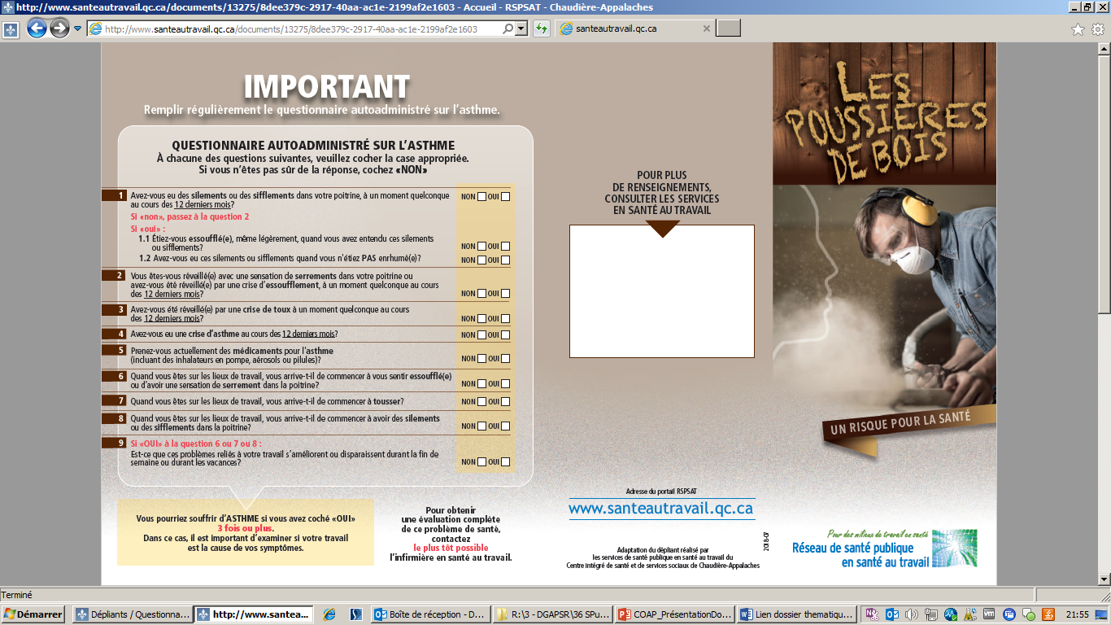
Dépliant

Slide 19
Dépliant
Photos
Littératie
Versions anglaise et espagnole
Effets sur la santé
Moyens de prévention
Questionnaire autoadministré inclus
Notes:
Photos et non des dessins
Littératie
Effets sur la santé : nez, yeux, poumons, peau
Moyens de préventif : collectif et individuel et entretien des lieux

Slide 20

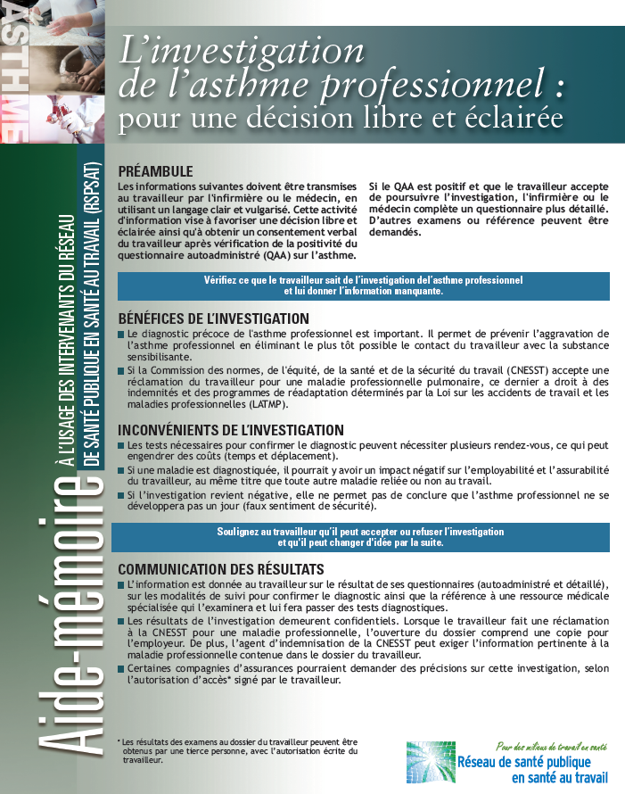
Consentement éclairé

Slide 21
Consentement éclairé
Dépliant | Aide-mémoire
Travailleur | Intervenant
Littératie | Plus complexe
Version anglaise
Investigation de l’asthme professionnel (toutes substances sensibilisantes)
Notes:
Aide-mémoire : plus complexe, littératie pour intervenants et trop d’informations. C'est un document qui vise les intervenants et ne doit pas être remis aux travailleurs.
Dépliant à remettre uniquement au travailleur qui rappelle la SAT suite à un QAA positif, peu importe sa décision de poursuivre l’investigation ou pas.
Respect de la confidentialité si le travailleur souhaite poursuite de l’investigation.

Slide 22
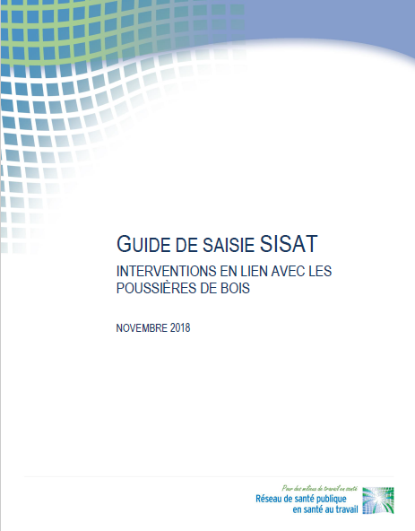
Guide de saisie sisat

Slide 23
Guide de saisie SISAT
Visuel et facile à utiliser
Touche trois volets
  Session d’information
  Surveillance médicale
  Surveillance environnementale
Intégration des notions d’états de facteurs du risque et milieu prêt à agir
Évaluation en 2021
Notes:
Consultation des agents de recherche.
Visuel et facile à utiliser : étapes par étapes avec captures d’écran.
Touche trois volets :
session d’information : activité « Remise et explication d’un questionnaire autoadministré »
surveillance médicale : intervention à saisir uniquement dans le cas où le travailleur communique avec la SAT suite à un QAA positif
surveillance environnementale
Intégration des notions d’états de facteurs du risque et milieu prêt à agir.
Données importantes à saisir pour l’évaluation éventuelle prévue en 2021.

Slide 24


Guide de saisie SISAT
SESSION D’INFORMATION
Dans l’onglet , ajouter :
Activité d’information Session complète d’information
Activité générale Remise et explication d’un questionnaire autoadministré
Travailleurs présents ou dans l’onglet , joindre la liste de présence
Notes:
Ce qu'il faut retenir, dans votre intervention d’information :
Ajout de l’activité générale « Remise et explication d’un questionnaire autoadministré » : inclut l’utilisation du nouvel outil du questionnaire autoadministré sur l’asthme.
Saisie des travailleurs selon les pratiques régionales, sinon, joindre la liste de présence dans l’onglet Documents.

Slide 25

Guide de saisie SISAT
SURVEILLANCE MÉDICALE :
Uniquement si le travailleur communique avec la SAT après avoir complété le QAA
Dans l’onglet , ajouter :
Activité médicale 705 Autres questionnaires non standardisés
Dans remarque Révision des réponses au questionnaire autoadministré
Travailleur concerné
SI LE QAA EST POSITIF :
Activité médicale 701 Questionnaire d’asthme
Notes:
La création d’une intervention de surveillance se fait uniquement dans le cas où le travailleur communique avec le service de santé au travail.

Slide 26
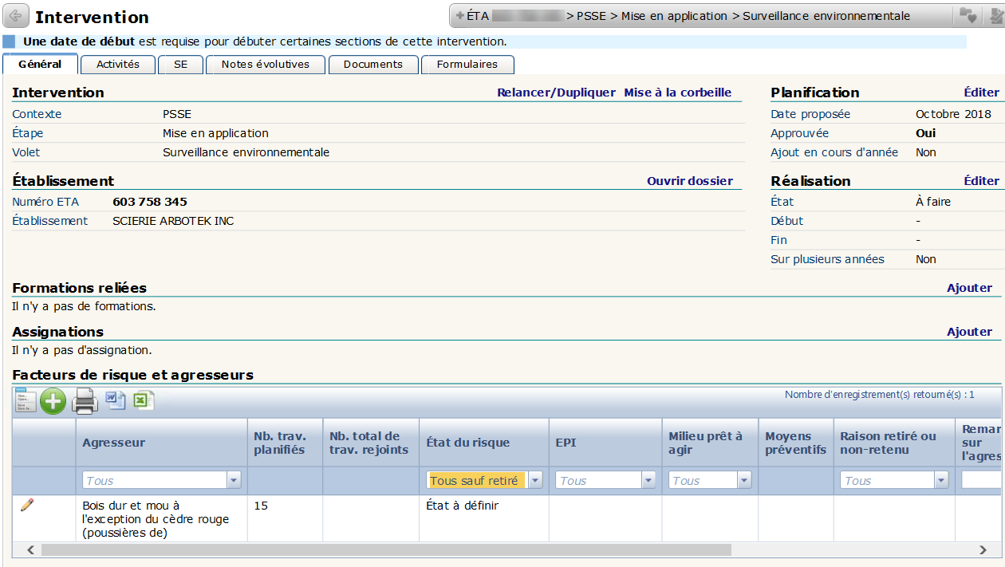
Guide de saisie SISAT
Saisie habituelle
SURVEILLANCE ENVIRONNEMENTALE
Notes:
La saisie d’une surveillance environnementale se fait comme vos pratique courantes. Aucune particularité.

Slide 27
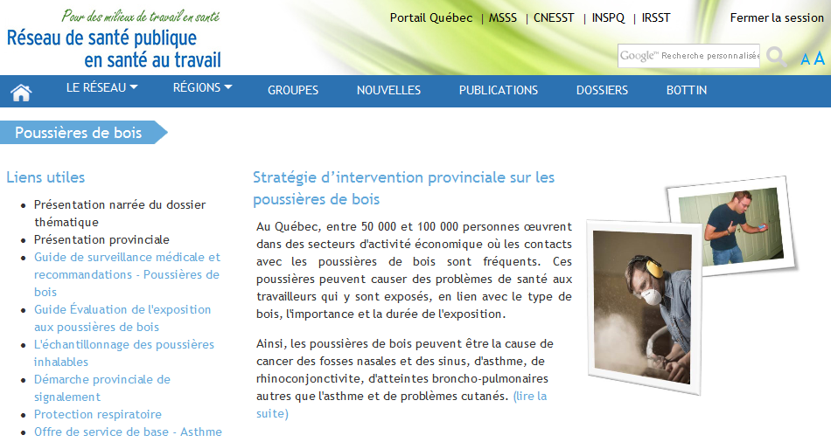
DOSSIER THÉMATIQUE sur le portail

Slide 28
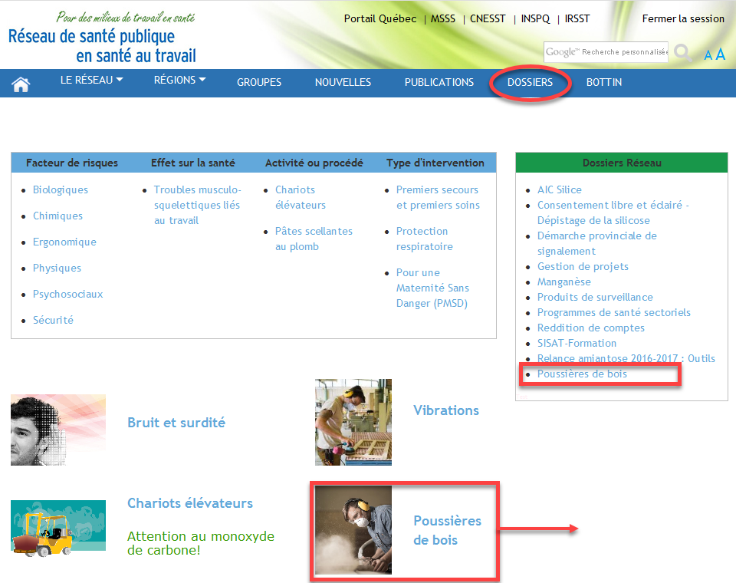
dossier thématique sur le portail
Accès réseau
Accès public
28

Slide 29
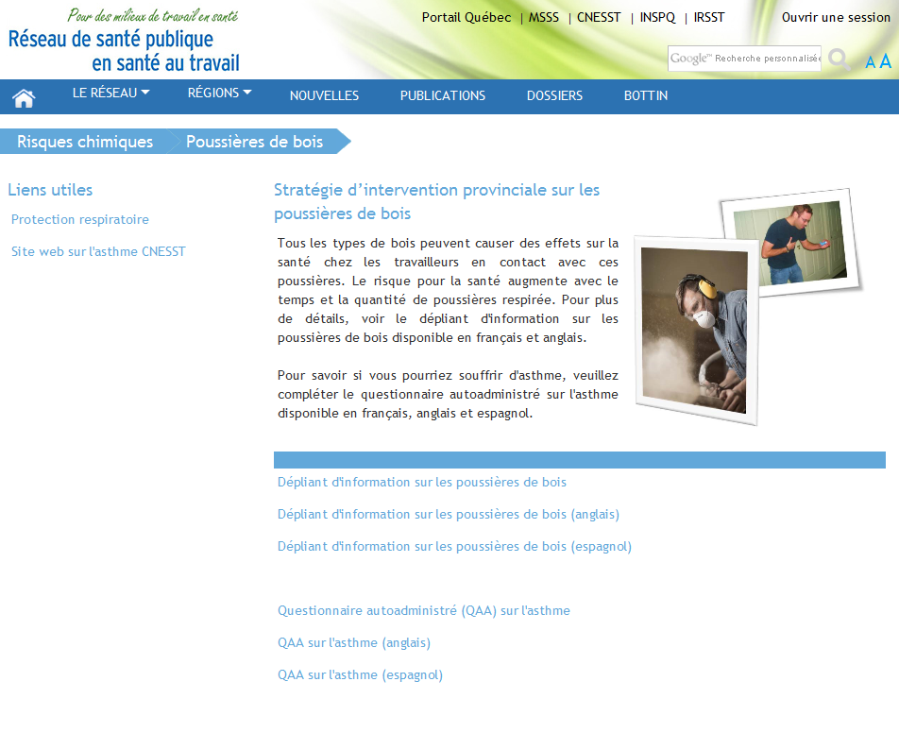
Accès public
29
Notes:
Section pour travailleurs et employeurs :
On y retrouve dépliant « Poussières de bois » en français et en anglais et le questionnaire autoadministré en français, en anglais et en espagnol.

Slide 30
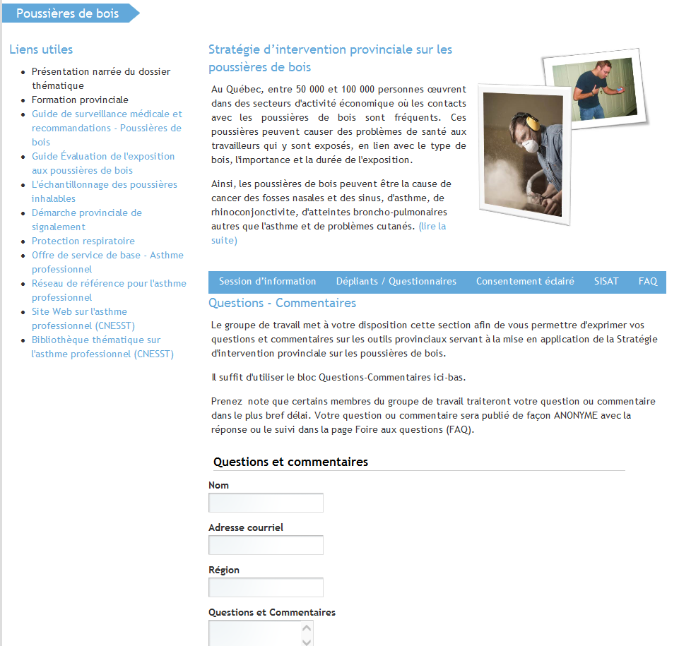
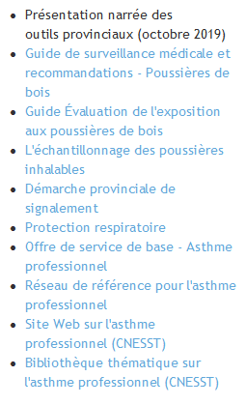
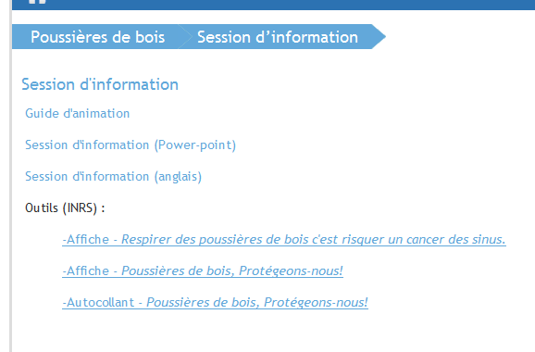
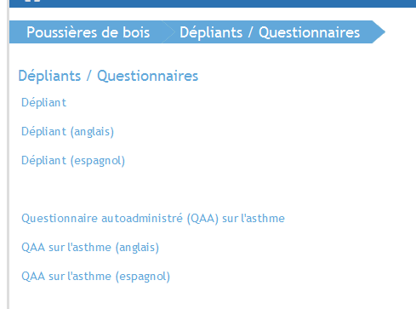
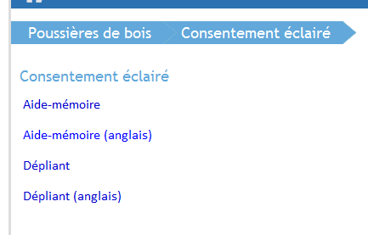
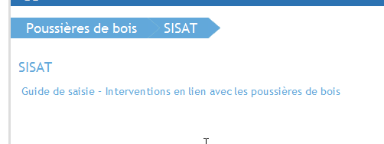
Accès réseau
Questions et commentaires pour soutenir les intervenants
La compilation sera dans la FAQ.
30
Notes:
Liens utiles
Présentation narrée des outils provinciaux (à venir dans les prochains jours)

Slide 31
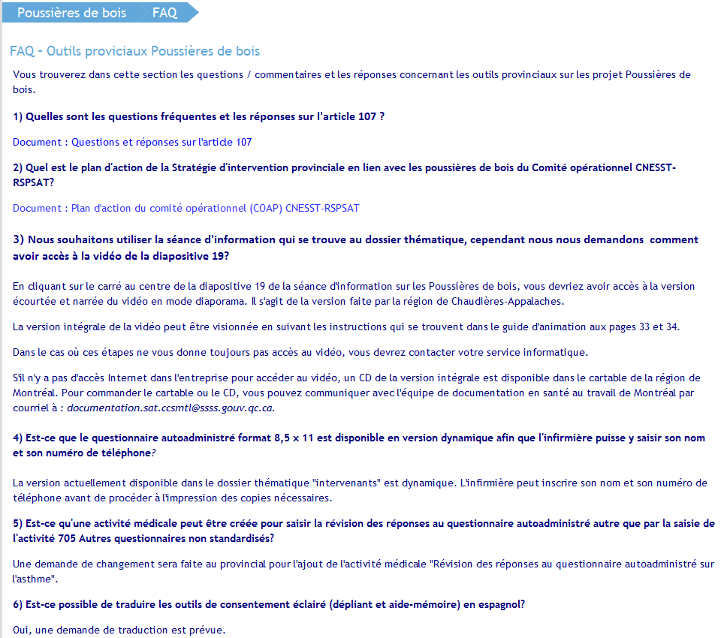
Présentation des dossiers thématiques
Foire aux questions
31
Notes:
Questions – commentaires pour soutenir les intervenants en cours de mise en application.
Avant de poser une question, nous vous suggérons de consulter cet onglet.
La compilation des questions/commentaires et réponses du groupe de travail sera dans la FAQ.

Slide 32

CONCLUSION
On compte sur vous pour intégrer ces changements de pratiques professionnelles!
32
Notes:
Stratégie développée avec notre partenaire la CNESST
Rôles complémentaires dans l'application
Harmonisation de nos pratiques

Slide 33

MERCI

